Slide 1
FERIDAS MORTAIS
Antipático (a)
Covarde (a)
Derrotado (a)
Desagradável
Descomprometido (a)
Desequilibrado (a)
Desmotivado (a)
Desobediente
Desorganizado (a)
Desorientado (a)
Falso (a)
Fracassado (a)
Impaciente
Incapaz
Incompetente
Inconsequente
Indeciso
Indisciplinado (a)
Infeliz
Infiel
Inflexível
Injusto (a)
Inseguro (a)
Insuportável
Intolerante
Irresponsável
Medroso (a)
Mentiroso (a)
Orgulhoso (a)
Pequeno (a)
Perdedor (a)
Pessimista
Preguiçoso (a)

Slide 2
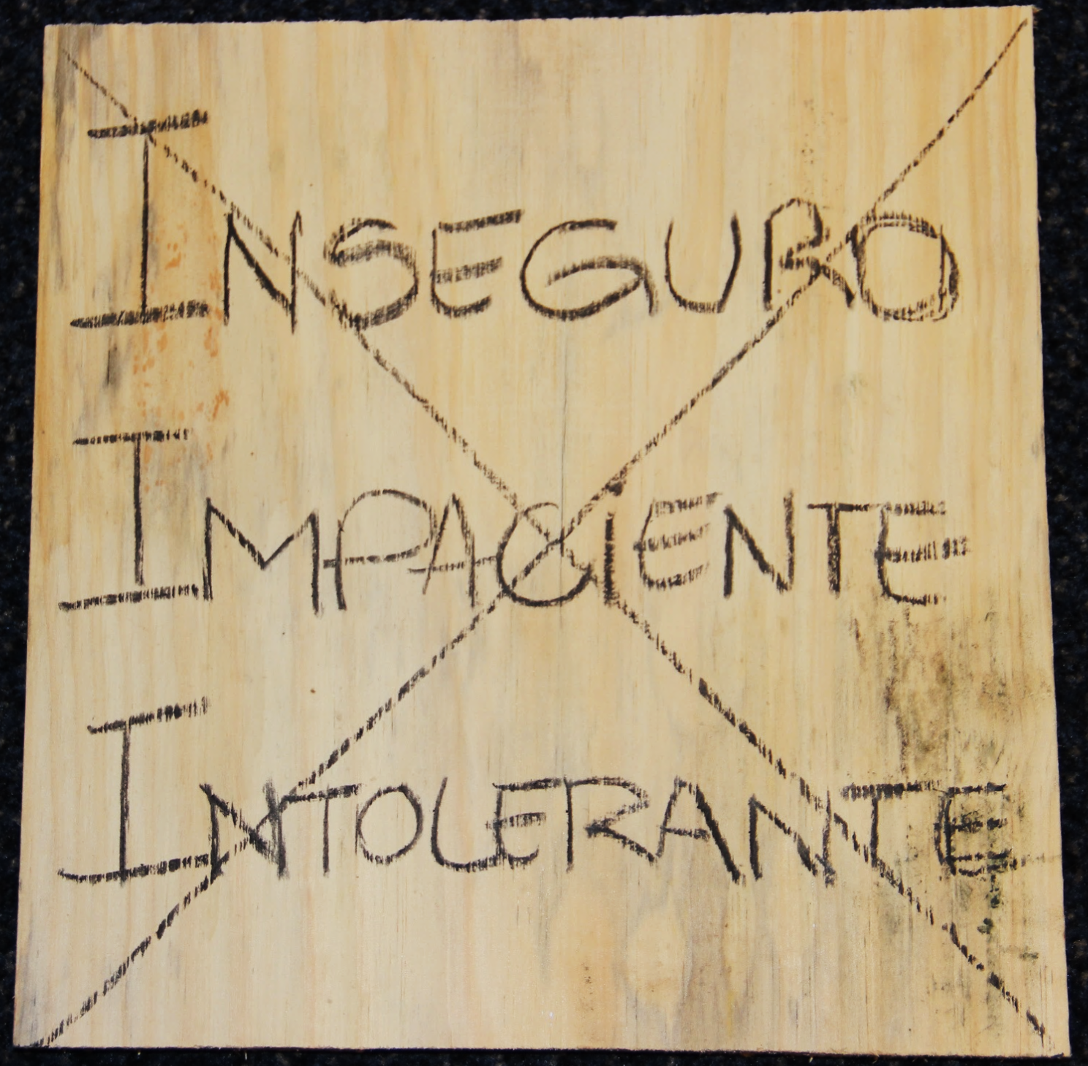

Slide 3

